Slide 1

FEBRACE^{V}
Feira Brasileira Virtual de Ciências e Engenharia
Leandro Coletto Biazon (PSI)
Nathalia Sautchuk Patrício (PCS)
Orientadoras:
Roseli de Deus Lopes (PSI)
Selma Shin Shimizu Melnikoff (PCS)

Slide 2
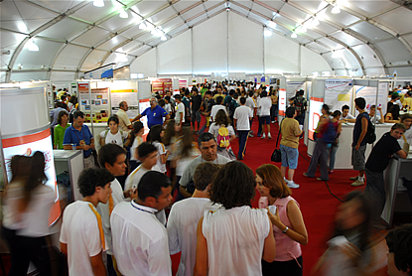
Introdução
O que é a Febrace?

Slide 3
Introdução
A abrangência da Febrace
 | 2003 | 2004 | 2005 | 2006 | 2007 | 2008 | 2009
Estados brasileiros | 13 | 20 | 22 | 22 | 25 | 25 | 27
Projetos submetidos | 200 | 300 | 550 | 650 | 948 | 967 | 1015
Feiras afiliadas | 1 | 3 | 3 | 17 | 22 | 24 | 31
Projetos finalistas | 93 | 198 | 201 | 207 | 229 | 262 | 282
Estudantes finalistas | 199 | 459 | 498 | 477 | 503 | 552 | 600
Orientadores/Co-orientadores | 73 | 248 | 256 | 216 | 258 | 291 | 286
Escolas | 62 | 183 |  |  |  |  | 172
Avaliadores | 65 | 228 | 150 | 194 | 264 | 280 | 241
Visitantes | 2500 | 2500 |  |  |  |  | 12000

Slide 4
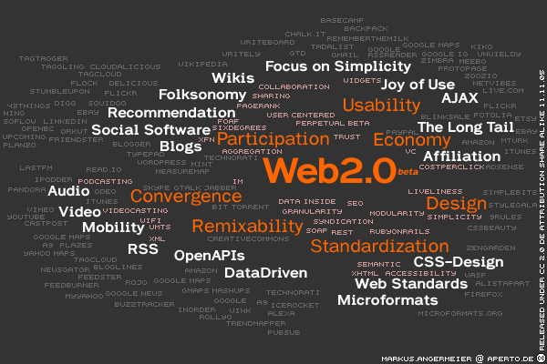
Introdução
Febrace^{V}: Rumo à Web Social

Slide 5

Objetivos
Desenvolver e disponibilizar uma aplicação de código aberto para exposição de projetos
Agregar à exposição uma rede social
Estudar e aplicar conceitos de desenvolvimento para Web 2.0, usabilidade e metodologias ágeis
Desenvolver e disponibilizar uma aplicação de código aberto para exposição de projetos
Agregar à exposição uma rede social
Estudar e aplicar conceitos (cont.)

Slide 6

Pesquisa
Levantamento do perfil dos usuários
Principais objetivos
  Identificar o perfil de uso de internet do público-alvo
  Validar a hipótese de suas necessidades em relação a uma nova ferramenta computacional

Slide 7
Pesquisa
Questionário
1ª parte: dados demográficos
2ª parte: perfil de uso da internet do usuário (de onde e com qual frequência ocorre o acesso, serviços utilizados, …)
3ª parte: opinião sobre sua atual experiência com os serviços web da FEBRACE e sobre seu interesse nas ferramentas a serem oferecidas

Slide 8
Pesquisa
Aplicação
Questionário aplicado durante a FEBRACE⁷, em março:
  Estudantes e orientadores:
  841
  Questionários respondidos:
  520 (61%)
  Questionários compilados:
  136 (16%)

Slide 9
Pesquisa: resultados
Uso por local

Slide 10
Pesquisa: resultados
Uso por dispositivo

Slide 11
Pesquisa: resultados
Uso por tipo de serviço

Slide 12
Pesquisa: resultados
Manter contato após a feira

Slide 13
Pesquisa: resultados
Trabalho em projetos à distância

Slide 14
Pesquisa: resultados
Feira Virtual de Ciências e Engenharia

Slide 15
Metodologias ágeis
Problemas das metodologias tradicionais
Supõem que é possível prever o futuro;
Pouca interação com os clientes;
Ênfase em burocracias (documentos, formulários, processos, etc.);
Avaliação do progresso é baseada na evolução da burocracia, não do código;
Gera código com grande quantidade de erros e sem flexibilidade.
Indivíduos e interações entre eles mais que processos e ferramentas;
Software em funcionamento mais que documentação abrangente;
Colaboração com o cliente mais que negociação de contratos;
Responder a mudanças mais que seguir um plano.

Slide 16
Metodologias ágeis
Manifesto ágil
Indivíduos e interações entre eles mais que processos e ferramentas;
Software em funcionamento mais que documentação abrangente;
Colaboração com o cliente mais que negociação de contratos;
Responder a mudanças mais que seguir um plano.

Slide 17
eXtreme Programming
Algumas práticas
Programação em par;
Histórias;
Design incremental;
Ambiente informativo;
Ciclos curtos;
Desenvolvimento dirigido à testes;
Integração contínua;
Código coletivo;
Presença do cliente;

Slide 18
XP na Universidade
Relato do processo de desenvolvimento com foco nas adaptações necessárias
Algumas dificuldades da adoção do XP na universidade são:
  Área de trabalho compartilhada
  Semana de 40 horas
  Presença do cliente
  Necessidade de coaching
  Desenvolvimento dirigido a testes

Slide 19
Adaptação das práticas
Espaç̧o de trabalho compartilhado virtual
Semana de 10 horas
Iterações de 2 semanas
Presença de um cliente
Retrospectivas

Slide 20
Fases de um projeto XP
Fase de exploração
Planning game
Primeira iteração
Retrospectiva
Planning game
...
Levantamento das histórias do projeto
Definição da arquitetura
Escolha e familiarização com tecnologias
Realização do Planning Game

Slide 21
Fase de exploração
Levantamento das histórias do projeto
Escolha e familiarização com tecnologias
Definição da arquitetura
Realização do Planning Game
Autenticação no sistema
Cadastro de usuário
Criação, edição e visualização de perfil
Interface administrativa

Slide 22
Tecnologias
Plataforma de desenvolvimento: Linux
Servidor web: Apache
Linguagem de programação: Python
Framework: Django
Teste automatizado: PyUnit, Selenium
Componentes: Django Plugables
Banco de Dados: MySQL ou PostgreSQL
Controle de versão: Git

Slide 23
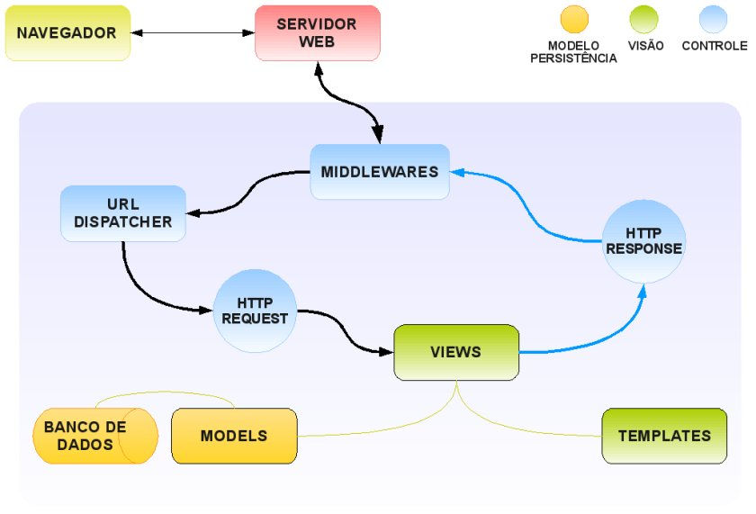
Arquitetura

Slide 24
Arquitetura
Módulos do sistema
Administração
Fórum
Blog
Login
Busca
Mensagens
Comentários
Projetos
Colunas
Perfis

Slide 25
Histórias
1
2
3
4
5
6
7
8
9
10
11
12
13
14
15
16
17
18
19
20
21
22
23
24
25
26
27
28
29
30

Slide 26
Histórias - Exemplo
Cadastro de novo projeto:
Quero, como usuário registrado, poder cadastrar um novo projeto em andamento para ser submetido para a próxima edição da FEBRACE. Posso escolher a opção de criar um diário de bordo para meu projeto, além de poder convidar outras pessoas para participar do projeto criado.

Slide 27
Planning Game e 1a. Iteração
Autenticação no sistema
Cadastro de usuário
Visualização de projeto
Visualização de Participantes de um projeto
Edição dos Conteúdos de um projeto
Cadastro de novo projeto

Slide 28
Histórias
1ª iteração
1
2
3
4
5
6
7
8
9
10
11
12
13
14
15
16
17
18
19
20
21
22
23
24
25
26
27
28
29
30

Slide 29
Histórias
2ª iteração
1
2
3
4
5
6
7
8
9
10
11
12
13
14
15
16
17
18
19
20
21
22
23
24
25
26
27
28
29
30

Slide 30
Funcionalidades
1ª iteração
Autenticação no sistema
Cadastro de usuário
Criação, edição e visualização de perfil
Interface administrativa

Slide 31
Funcionalidades
2ª iteração
Visualização de projetos
Visualização de participantes de um projeto
Vídeo
Gerenciamento de usuários no Admin
Autenticação no sistema
Cadastro de usuário
Criação, edição e visualização de perfil
Interface administrativa

Slide 32
Funcionalidades
Outras
Páginas de navegação de projetos (por ano e categoria)
Suporte a tags
Criação de Templates
Visualização de projetos
Visualização de participantes de um projeto
Vídeo
Gerenciamento de usuários no Admin

Slide 33
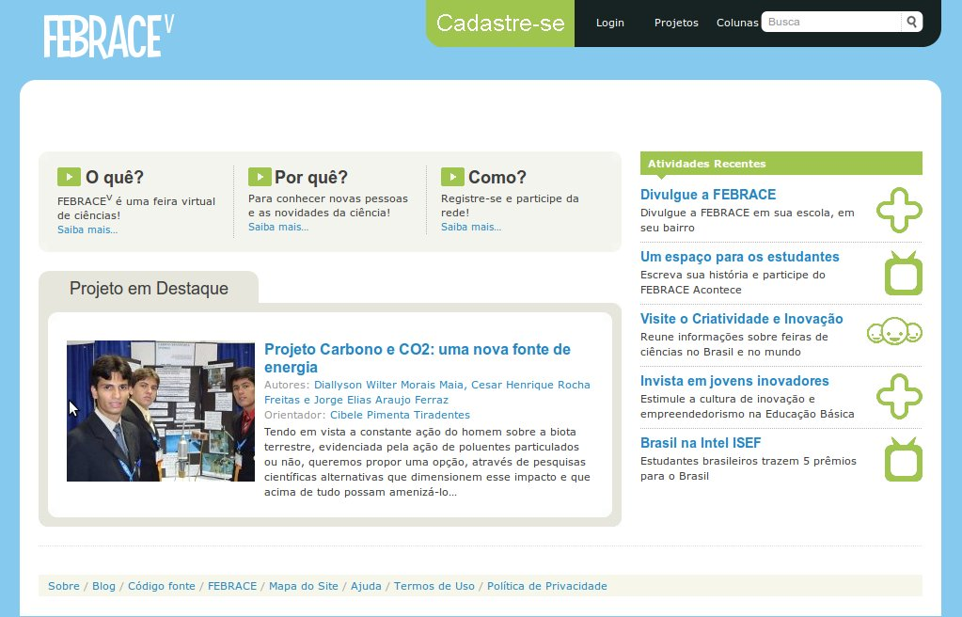
Captura de tela
Home
Páginas de navegação de projetos (por ano e categoria)
Suporte a tags
Criação de Templates

Slide 34
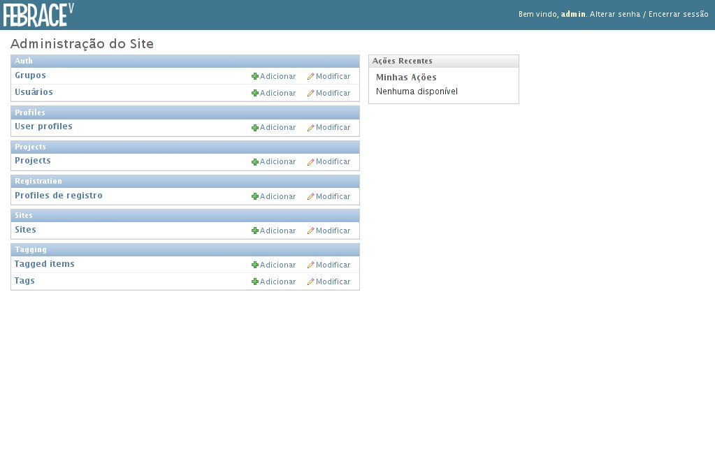
Captura de tela
Interface Administrativa

Slide 35
Próximos passos
Situação atual
Administração
Fórum
Blog
Login
Busca
Mensagens
Comentários
Projetos
Colunas
Perfis

Slide 36
Próximos passos
Ênfase
Administração
Fórum
Blog
Login
Busca
Mensagens
Comentários
Projetos
Colunas
Perfis

Slide 37
Muito obrigado!
Perguntas?
leandrobiazon@gmail.com
nathalia.sautchuk@gmail.com
http://febracev.wordpress.com

